Slide 1
Aplikace informačních technologií v ekonomice
(AIT)

Slide 2
Obsah předmětu (AIT)
Počítačová grafika
Tvorba 3D grafiky
3D tisk
Prezentace, multimédia
Relační databáze
Databázová aplikace

Slide 3
Závěrečná práce (projekt) - AIT
návrh výrobku v 3D
tisk 3D
vytvoření databáze z hlediska skladového hospodářství a propočtů nákladů na výrobek
propagace výrobku
obhajoba záměru (formou prezentace)
zhodnocené úspěchů a neúspěchů
fotodokumentace

Slide 4
Ukázky ze závěrečných prací studentů
Ukázky ze závěrečných prací studentů naleznete na následujících snímcích

Slide 6
Vývoj výrobku
Počet verzí výrobku: 2 verze (zkušební výrobek, finální výrobek)
Čas strávený na vývoji: 4 hodiny

Slide 7
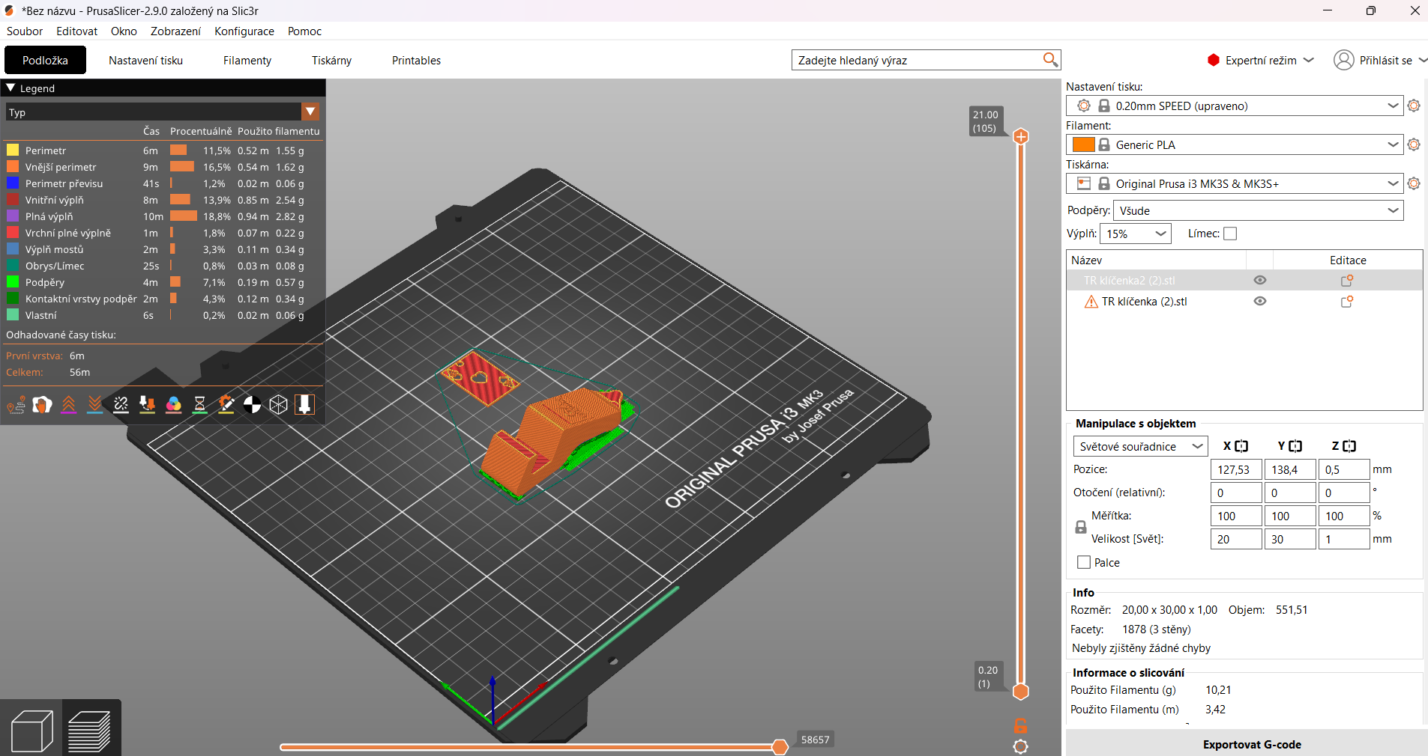
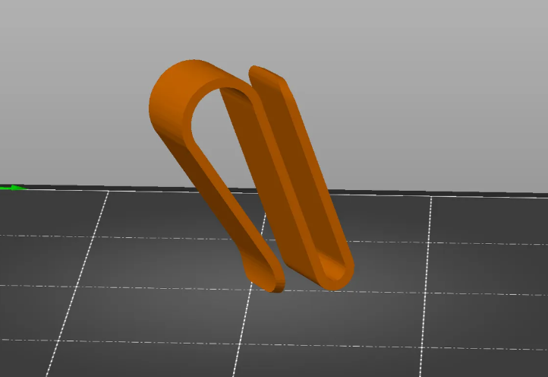
Problémy a jejich řešení při 3D modelování
Problém: výrobek byl malý
Řešení: zvětšení výrobku
Čas strávený: 1 hodina

Slide 8
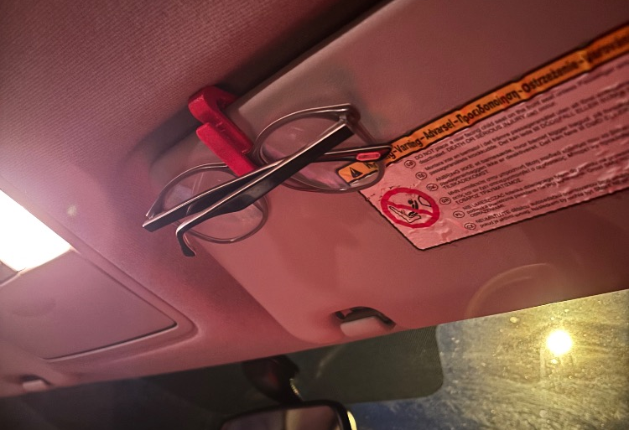
Použití výrobku v praxi

Slide 9
